Slide 1
Negociação & Inovação
© 2009 Francilene P. Garcia
DSC/CEEI/UFCG

Slide 2
Por que negociamos?
Para alcançar coisas que necessitamos
Para resolver ou reduzir conflitos
Para criar valor
Para melhorar o prestígio ou reputação

Slide 3
Você tem uma inovação?
Para transferir / comercializar a sua inovação serão necessários (ao menos) dois processos:
  avaliação e
  valoração de tecnologias
... complementares.

Slide 4
Os processos são críticos porque...
Trazem subsídios objetivos e quantitativos para a efetivação das negociações
Permitem hierarquizar/priorizar as tecnologias de maior interesse
Permitem avaliar os riscos implícitos nos investimentos

Slide 5
Qual a importância de tais processos para os NITs das ICTs?
Facilita a tomada de decisões sobre o portfolio de patentes e de tecnologias a serem protegidas
Permite maior clareza acerca da melhor via para transferir tecnologia:
  Licenciamento de patentes
  Criação de start ups
  Transferência de know-how
Fortalece o papel da ICT nos projetos de P&D com empresas parceiras

Slide 6
Qual a importância de tais processos para as Incubadoras?
Viabiliza um processo de seleção de empreendimentos mais apropriado, com foco em projetos inovadores
Melhora as condições de apoio aos empreendimentos incubados na captação de fomento e investidores
Facilita a sua inserção nos processos de negociação com potenciais financiadores ou parceiros

Slide 7
Qual a importância de tais processos para as empresas?
Oferece elementos objetivos para análise de investimento em projetos (de P&D)
Facilita o mapeamento de fontes de incerteza e a escolha de opções gerenciais mais adequadas ao tipo de negócio
Ajuda nas definições de estratégias de investimento ao longo do tempo (projeções de crescimento)

Slide 8
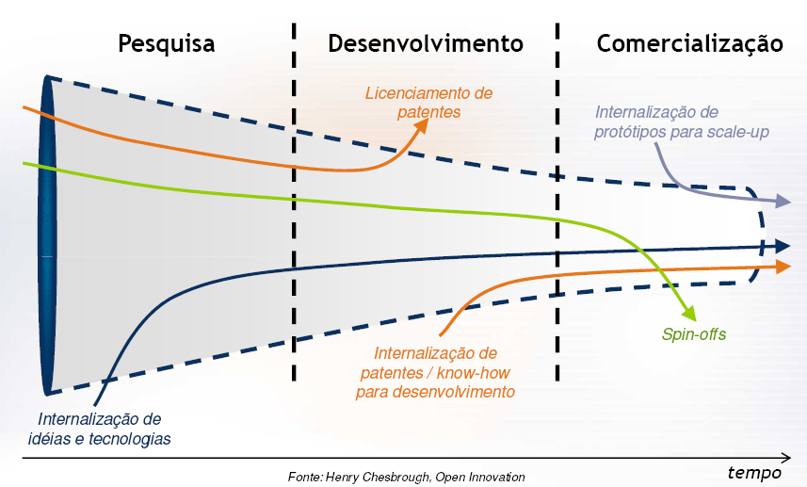
A trilha da inovação ...
Num ambiente dinâmico como o de hoje, a capacidade de se medir o valor de uma tecnologia (inovação) é cada vez mais relevante.

Slide 9
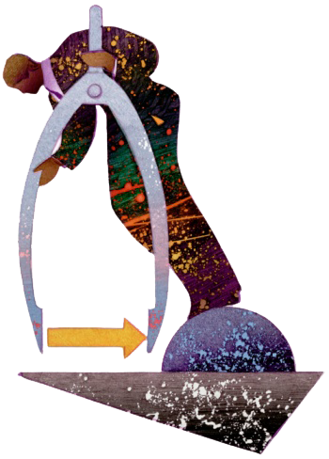


O caminho é ...
AVALIAÇÃO
VALORAÇÃO
COMERCIALIZAÇÃO
  relatório interno
  relatório “externo”
  aprofunda os aspectos técnicos
  analisa os aspectos de negócio
  qual o melhor caminho para comercializar?
  $$
Fonte: Santiago, L. P.; Santos, D. T. E.

Slide 10
Quais as soluções tecnológicas mais adequadas ao meu negócio?
Uma pergunta frequente nas empresas que precisam inovar para se manterem no mercado
  nestes casos, recomenda-se valorar as alternativas existentes (nas universidades ou em outras empresas) para uma melhor análise da viabilidade de aquisição e da negociação
Aplicação da valoração:
  Aquisição / Licenciamento de tecnologias

Slide 11
Quais a melhores opções de investimento?
Uma preocupação dos fundos de investimento (e de alguns pesquisadores)
  que precisam valorar tecnologias para fins de negociação de sua participação numa (potencial) start up
Aplicação da valoração:
  Investimento em start ups

Slide 12
Como priorizar os recursos para investimento em P&D?
Uma demanda (bem atual) das empresas que investem em inovação
  quando aportam recursos (próprios ou assistidos) em tecnologias, sejam elas desenvolvidas ou em desenvolvimento, na criação de novos produtos/serviços
Aplicação da valoração:
  Priorização de projetos de P&D

Slide 13
Quanto ainda será necessário investir num projeto?
Alguns projetos (com múltiplos cenários de incertezas) requerem uma análise do nível de investimento ainda aceitável
  de forma a saírem dos estágios intermediários de desenvolvimento e alcançarem a sua finalização
Aplicação da valoração:
  Análise de investimento em pesquisa

Slide 14
Não esquecer...
A valoração de tecnologias possui diversas aplicações, sendo importante tanto para empresas inovadoras, quanto para investidores e pesquisadores
O primeiro passo para uma “boa valoração” é entender que sem a “boa avaliação” da tecnologia não é possível obtê-la
Valorar novas tecnologias representa um desafio devido ao alto grau de incertezas que leva ao dilema “oportunidade vs. risco”
Sua empresa está preparada para o desafio?

Slide 15
Não esquecer...
Nem toda tecnologia merece o esforço de comercialização
  É importante se estabelecer uma “abordagem” de negociação alinhada com os objetivos da comercialização
É fundamental conhecer bem o mercado no qual a tecnologia a ser negociada se insere
  Isto irá acelerar o processo de negociação e gerar confiança entre os potenciais interessados
O acesso à pessoas da iniciativa privada com poder de decisão é determinante para a eficiência e o sucesso do esforço de comercialização
  Atualize sempre o seu networking

Slide 16
O processo de negociação
No processo de negociação – ICT-Empresa, ICT-Investidor, Investidor-Empresa ou Empresa-Empresa – como em outro qualquer, o melhor valor da tecnologia é aquele onde ambas as partes saem ganhando, e para isso...
  Os dois lados devem se reconhecer como parceiros... não como numa relação cliente-fornecedor
  As ICTs devem considerar a importância estratégica de outros benefícios – além dos royalties – nem sempre mensuráveis no processo de valoração
  Conscientes da oportunidade que a relação com a ICT representa, as empresas devem “aprender” a lidar com os parceiros acadêmicos e dar a devida importância ao conhecimento gerado nesse ambiente

Slide 17

Qual a melhor trilha a seguir?

Slide 18
“Invention is the creation of something new.
Innovation is the creation of something new that makes money”
Revista Fortune

Slide 19
Alguns números...
Numa pesquisa conduzida pelo Boston Consulting Group, 72% dos executivos consultados elegeram a inovação dentre as suas três prioridades
MAS…
Quase 50% dos executivos consultados também declararam sua insatisfação com o retorno alcançado com os investimentos em inovação

Slide 20
Qual a razão para tal insatisfação?
Segundo uma pesquisa conduzida em 2007 (McKinsey Group), a fonte dominante de novas idéias seria “a interação com os colegas, parceiros ou fornecedores” (75%)
Um estudo conduzido pela IBM, em 2006, concluiu que “a colaboração externa é indispensável. Executivos enfatizaram a forte importância da inovação colaborativa – particularmente do lado de fora da empresa”

Slide 21
Apesar de tudo...
“… parte considerável do tempo utilizado na negociação é gasto com documentação de aspectos que descrevem falhas ou limitações, sem uma preocupação com a estruturação do processo.
Obrigações, compensações, cláusulas de encerramento, e outros termos similares não podem conduzir a uma interação positiva!”
Tais termos estão dentre os 10 mais usados nos contratos...
Fonte:http://www.iaccm.com/articles/2008top10/

Slide 22
Na estratégia de negociação (adotada), não deixar de observar
A natureza jurídica dos atores
As definições básicas do projeto ou da empresa
Aspectos do sigilo e proteção à propriedade intelectual
Os achados da avaliação econômica e as formas de exploração dos resultados
A expectativa de divisão dos ganhos econômicos entre os atores envolvidos, incluindo a premiação de pesquisadores envolvidos

